Slide 1



از داده تا تصمیم: ساختار تصمیم‌گیری چابک و معماری ضد شکنندگی با هوش مصنوعی در بازار متلاطم فولاد ایران
Your Thinking Partner
جلسه سوم: 16 مهر 1404

Slide 2

هدف جلسه سوم دوره آموزشی
بر اساس تحولات اخیر صنعت فولاد ایران و بررسی تجربیات موفق شرکت‌هایی نظیر فولاد خوزستان، فولاد سنگان و فولاد مبارکه وTATA Steel International در پیاده‌سازی هوش مصنوعی با ترکیبی از رویکرد منحنی S-curve، فرآیندهای تحول، نوآوری و پذیرش بازار بررسی میگردد.
هوش مصنوعی در صنعت فولاد، رویکرد بقا در اقتصاد مقاومتی

Slide 3
چرا افت و رکود تورمی اقتصاد شبه‌جنگی ایران فعلی، بازآفرینی و نوآوری می‌طلبد؟
در شرایطی که تحریم‌های اسنپ‌بک، نوسانات ارزی، و اختلالات زنجیره تأمین، اقتصاد ایران را به وضعیت شبه‌جنگی کشانده‌اند، ادامه مسیر سنتی یعنی سقوط در نقطه اشباع منحنی S. تنها راه نجات، بازآفرینی مدل‌های کسب‌وکار، محصولات و ساختارهای سازمانی است.
آیا برای چالش‌های پیش رو آماده هستید؟
رویکرد منحنی S-Curve در اقتصاد ایران:
منحنی S نشان می‌دهد که هر سیستم اقتصادی در نقطه‌ای به اشباع می‌رسد.
ایران اکنون در نقطه اشباع سنتی قرار دارد.
نوآوری یعنی طراحی منحنیsجدید:در محصول، بازار، سازمان.
بازآفرینی یعنی عبور از رکود با جهش در مسیرهای پنهان رشد.
نکته: تحول آنتی‌فرجایل(antifragile) نیازمند آمادگی برای چالش‌هایی است که در لبه‌های منحنی S پنهان قرار دارند. این چالش‌ها نه تهدید، بلکه فرصت‌هایی برای جهش هستند، اگر به‌درستی دیده و مدیریت شوند.

Slide 4
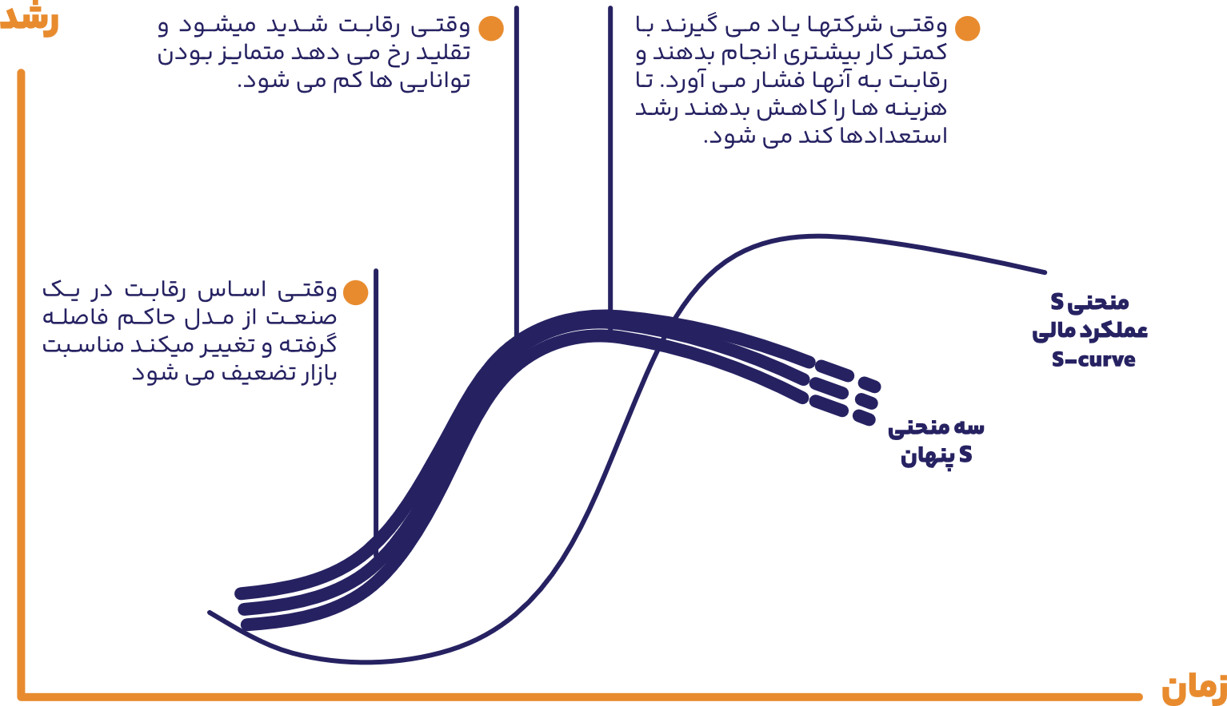
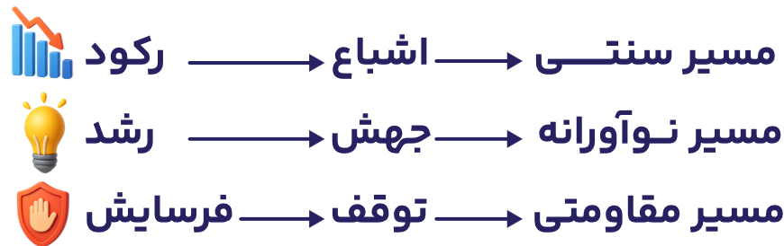
رویکرد منحی S_CURVE

Slide 5
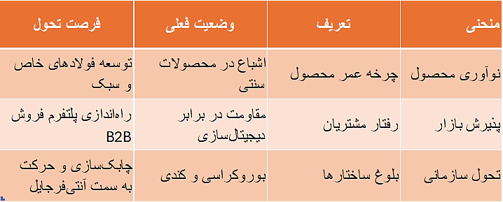
سه منحنیsپنهان در صنعت فولاد

Slide 6
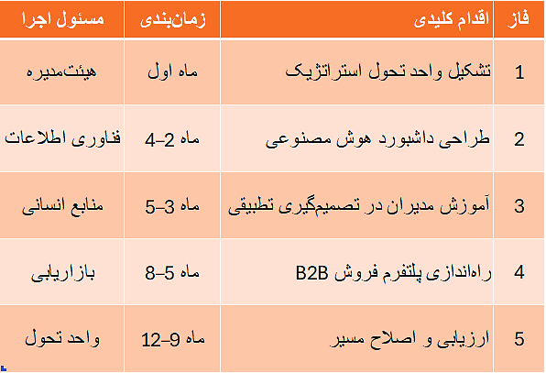
مسیر تحول از فولاد سنتی به فولاد هوشمند

Slide 7
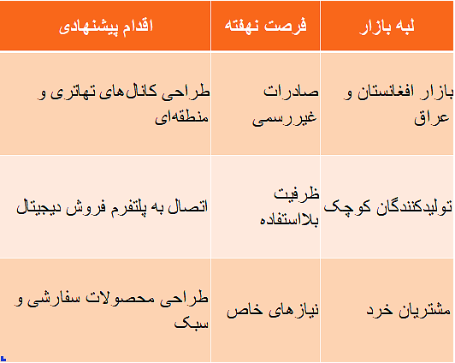
لبه‌های پنهان بازار فولاد و مسیرهای رشد

Slide 8
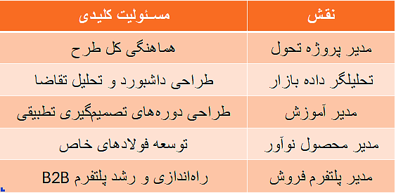
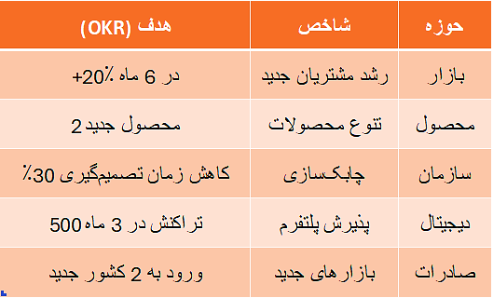
ساختار تیم تحول و نوآوری
نقشه راه OKR برای تحول صنعت فولاد

Slide 9
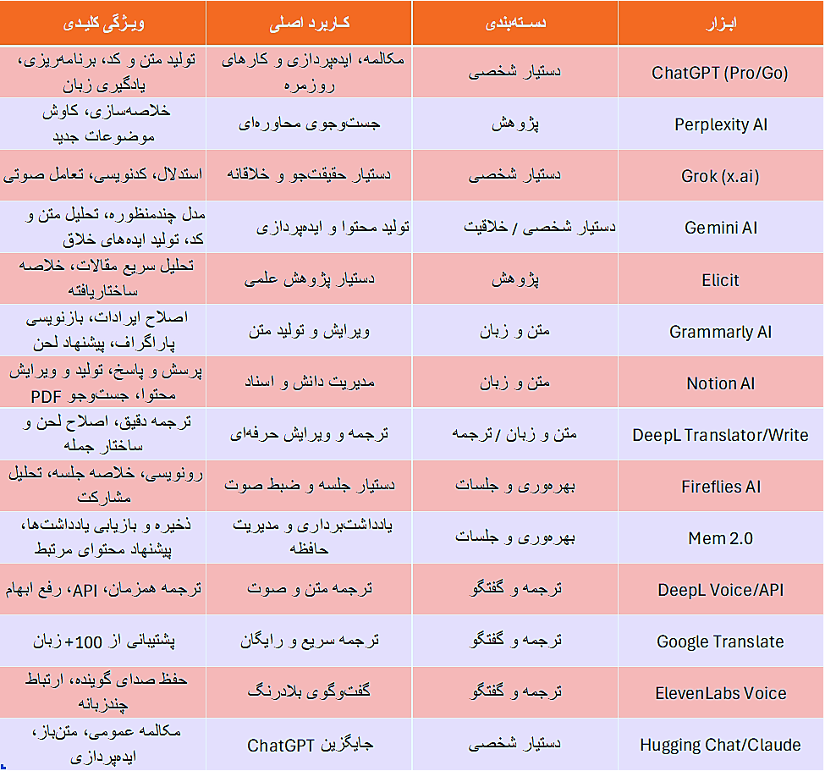
ابزارهای کلیدی هوش مصنوعی ۲۰۲۴–۲۰۲۵:

Slide 10
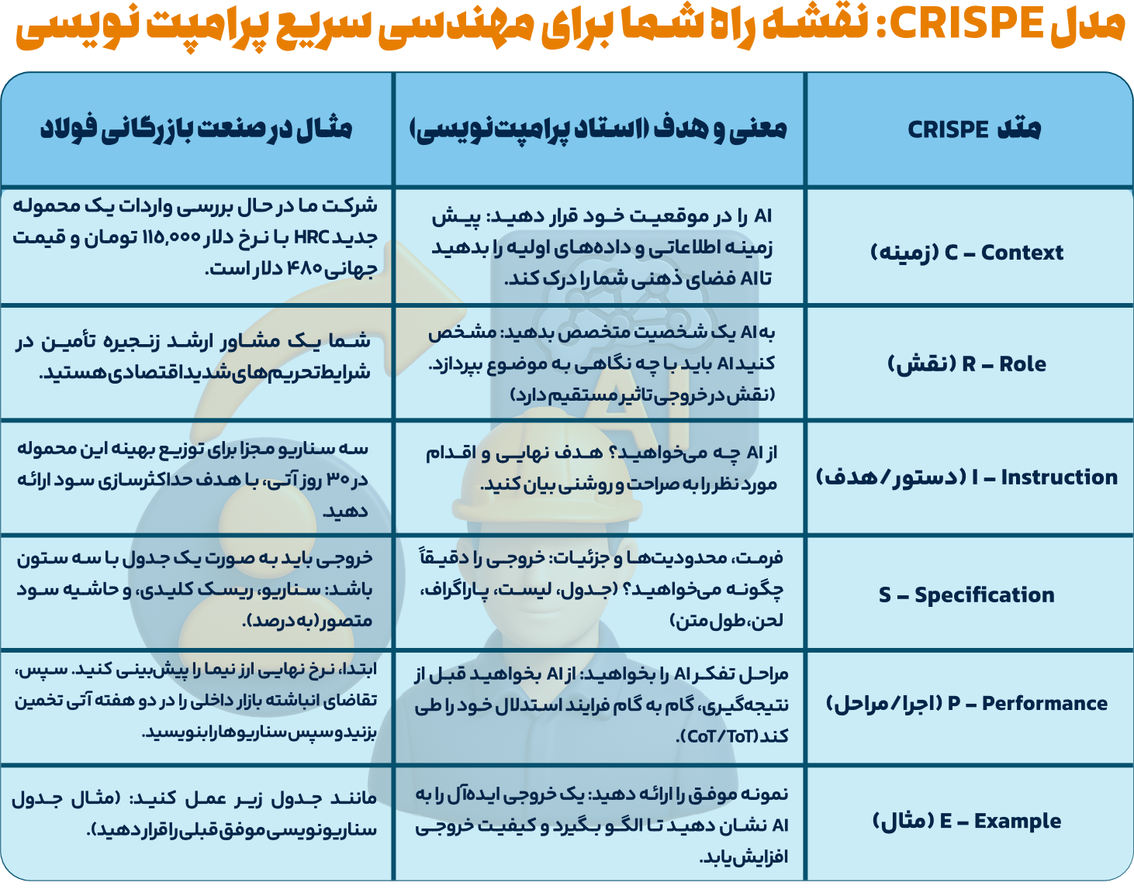
تبدیل شدن از کاربر به مهندس ذهن AI
ارتقای مهارت پرامپت‌نویسی با متد CRISPE (هک‌های نخبگان)
عنوان: فرماندهی بر هوش مصنوعی: مدل CRISPE برای حداکثر بازدهی برای شرکت فولاد پرشین امیر
وقت آن است که به مدل‌های هوش مصنوعی، فرمان بدهید، نه اینکه با آن‌ها صحبت کنید. CRISPE زبان مشترک شما با AI برای گرفتن خروجی‌های استراتژیک و دقیق است.
چالش نخبه‌وار: پرامپت فرماندهی
با استفاده از مدل CRISPE، پرامپتی طراحی کنید که یک مدل هوش مصنوعی را مجبور کند تأثیر افزایش ناگهانی ۱۵ درصدی تعرفه واردات بر حاشیه سود محصول کلیدی شما را (با ذکر سه راهکار کاهش ریسک) در قالب یک گزارش مدیریتی سه صفحه‌ای (با لحن رسمی) شبیه‌سازی کند.
📌فرمان نهایی برای دستیار هوشمند شما
حالا نوبت شماست که به ما کمک کنید:
ما، با تخصصمان در صنعت فولاد، چطور می‌توانیم مدل CRISPE را برای تحلیل ریسک‌های خرید از بورس کالا (با تمرکز بر نواقص حقوقی معاملات) به بهترین شکل ممکن پیاده‌سازی کنیم؟
لطفا سه نکته کلیدی پرامپت‌نویسی در این زمینه را به تیم ماهر مشاوران بگویید.

Slide 11
بخش اول
تحلیل روند فروش و مشتری‌مداری هوشمند

Slide 12
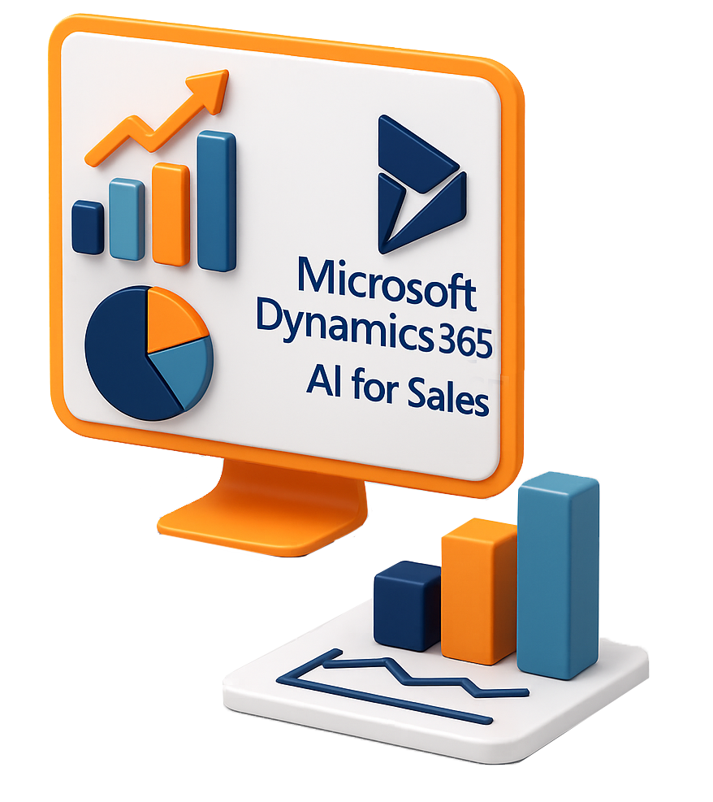
ابزارهای پیش‌بینی فروش و تحلیل بازار
Tableau با قابلیت AI برای تحلیل داده‌های فروش بورس کالا و پیش‌بینی نوسانات قیمت، این ابزار می‌تواند داده‌های تاریخی معاملات فولاد را تحلیل کرده و الگوهای فصلی را شناسایی کند. شرکت فولاد خوزستان در حال حاضر از پلتفرم‌های مشابه برای تحلیل کلان‌داده‌ها استفاده می‌کند.
*Microsoft Dynamics 365 AI for Sales* برای مدیریت ارتباط با مشتریان صادراتی در کشورهای همسایه،با توجه به محدودیت‌های SWIFT، این سیستم می‌تواند مشتریان مناسب برای معاملات تهاتری را شناسایی کند.

Slide 13
ابزارهای داخلی توسعه‌یافته:
سامانه هوشمند رصد بازار فولاد ایران* که توسط شرکت‌های دانش‌بنیان داخلی طراحی شده و قادر است قیمت‌های لحظه‌ای محصولات فولادی را از منابع مختلف جمع‌آوری و تحلیل کند. فولاد سنگان اخیراً رصدخانه هوش مصنوعی خود را برای این منظور راه‌اندازی کرده است.
*چت‌بات‌های مبتنی بر NLP فارسی* برای پاسخگویی 24/7 به مشتریان داخلی،این ابزارها می‌توانند سفارشات را ثبت کرده و به سوالات فنی درباره مشخصات محصولات پاسخ دهند.

Slide 14
بخش دوم
ابزار های مالی هوشمند در شرایط تحریم

Slide 15
مدیریت ریسک ارزی با Machine Learning
Pythonبا کتابخانه‌هایProphetوTensorFlowبرای پیش‌بینی نرخ ارز و تصمیم‌گیری در زمان تبدیل درآمدهای صادراتی. الگوریتم‌های یادگیری ماشین می‌توانند با تحلیل داده‌های تاریخی و متغیرهای اقتصادی، بهترین زمان برای تبدیل ارز را پیشنهاد دهند.
SAP S/4HANAبا قابلیت‌هایAI برای بهینه‌سازی جریان نقدینگی و مدیریت سرمایه در گردش - این سیستم می‌تواند سناریوهای مختلف تحریمی را شبیه‌سازی کرده و راهکارهای جایگزین ارائه دهد.

Slide 16


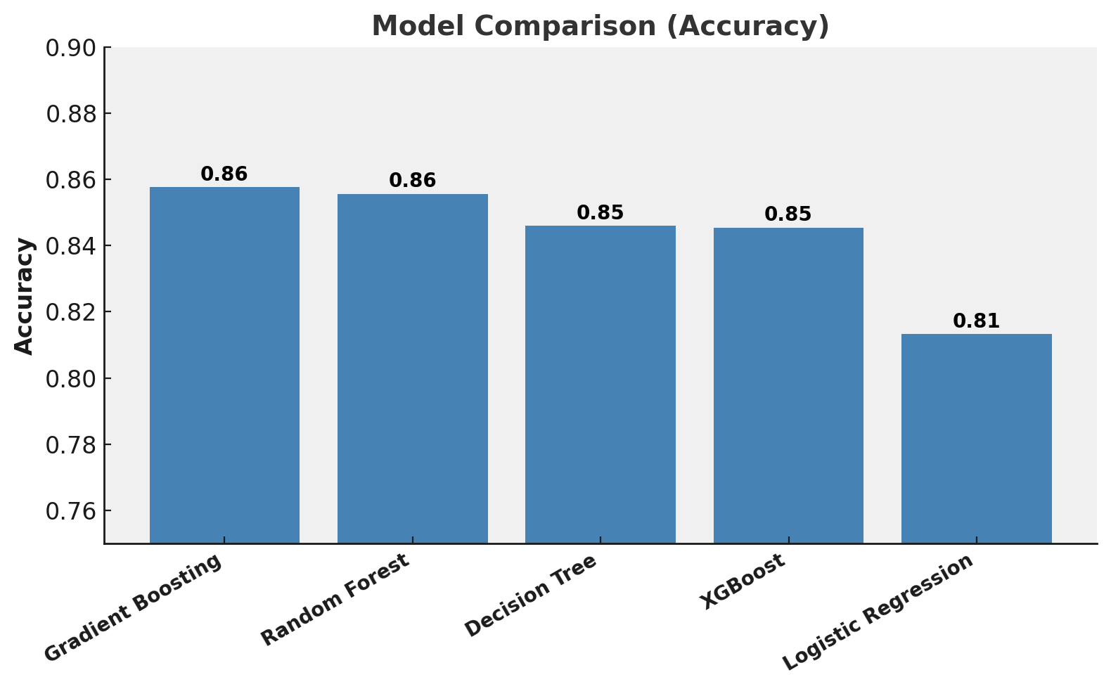



پیش‌بینی ریزش مشتریان با هوش مصنوعی
چالش: ریزش مشتری باعث کاهش درآمد بانک می‌شود.
راهکار: تحلیل داده مشتریان با الگوریتم‌های هوش مصنوعی.
ارزش: شناسایی مشتریان در معرض ریزش + کاهش هزینه جذب.
عملکرد: دقت مدل: 86% – پیش‌بینی قابل اعتماد.
Source: Customer Churn Prediction Project – GitHub (Behnam Shokri, 2025)

Slide 17
بخش سوم
منابع انسانی هوشمند و بهره وری

Slide 18
سیستم‌های پیش‌بینی نیروی انسانی:
Workday با ماژول People Analytics برای تحلیل عملکرد کارکنان و پیش‌بینی نرخ ترک خدمت در شرایط بحرانی. با توجه به اینکه شرکت‌های فولادی ایران با چالش حفظ نیروی متخصص مواجه هستند، این ابزار می‌تواند کارکنان کلیدی در معرض خطر را شناسایی کند.
ابزارهای آموزش هوشمند:
سامانه‌های LMS مبتنی بر AI نظیر Cornerstone OnDemand برای آموزش مستمر کارکنان در زمینه تکنولوژی‌های جدید. فولاد مبارکه اخیراً رویدادهای آموزشی متعددی در زمینه هوش مصنوعی برای کارکنان خود برگزار کرده است.

Slide 19
بخش چهارم
پیاده سازی عملیاتی و کارگاه عملی

Slide 20
تمرین عملی: 1 پیاده سازی مدل هوش مصنوعی جهت پیش بینی قیمت طلا
نحوه کارکرد:شبکه LSTM = long short-term memory
اطلاعات قیمت ۱۵ دقیقه ای طلا در 21 سال اخیر: https://www.kaggle.com/datasets/novandraanugrah/xauusd-gold-price-historical-data-2004-2024
سورس کد پروژه: https://github.com/BaseMax/XAUUSD-LSTM

Slide 21
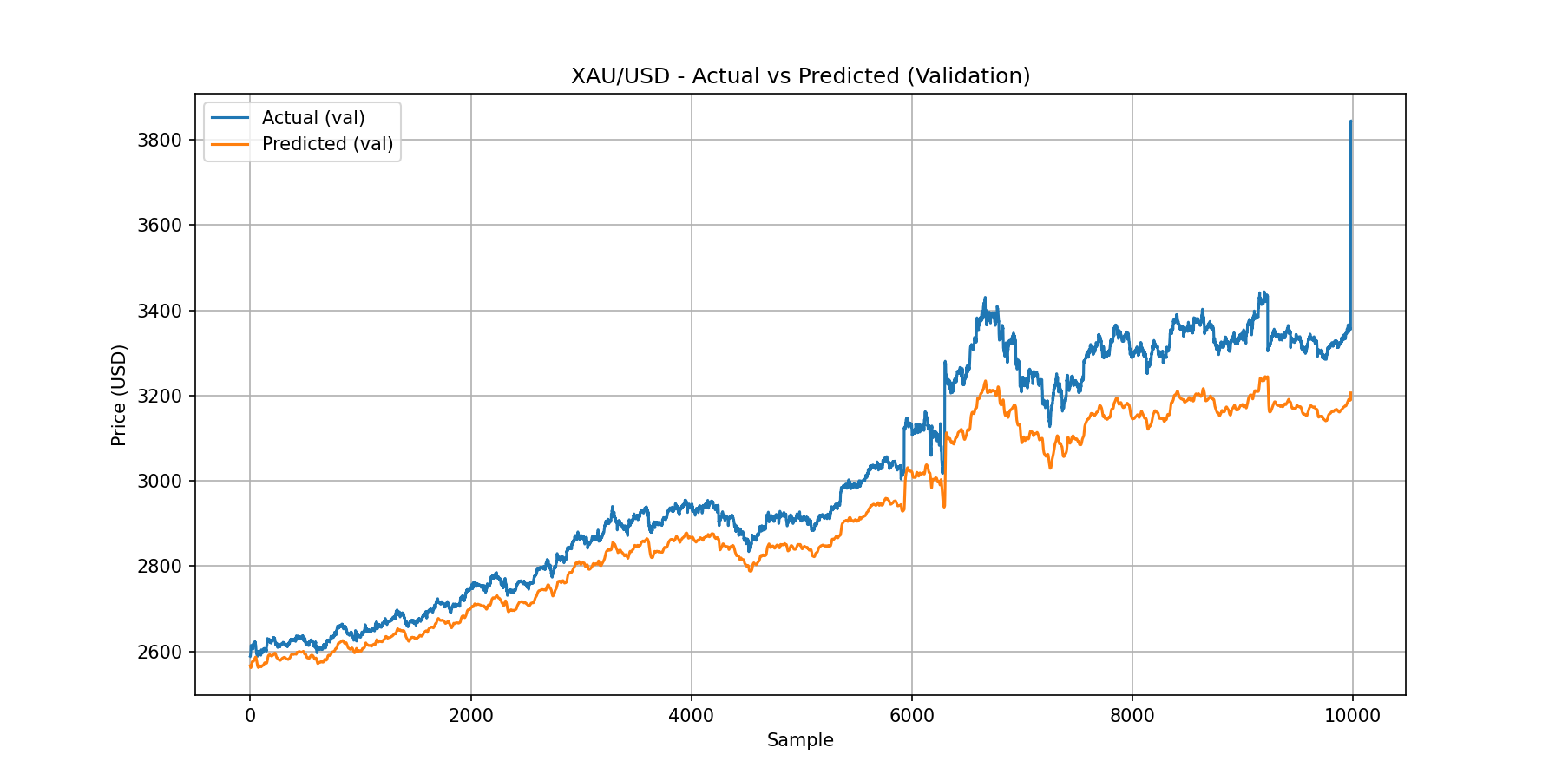
XAU/USD Prediction plot

Slide 22
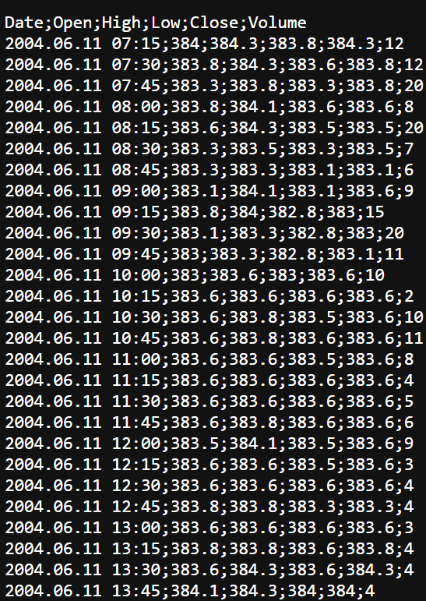
ورودی مدل هوش مصنوعی
اطلاعات ۲۱ سال اخیر نماد XAU/USD
بازه زمانی:۱۵ دقیقه ای
فرمت ورودی:CSV
ستون‌های ورودی: Open, High, Low, Close, Volume.

Slide 23
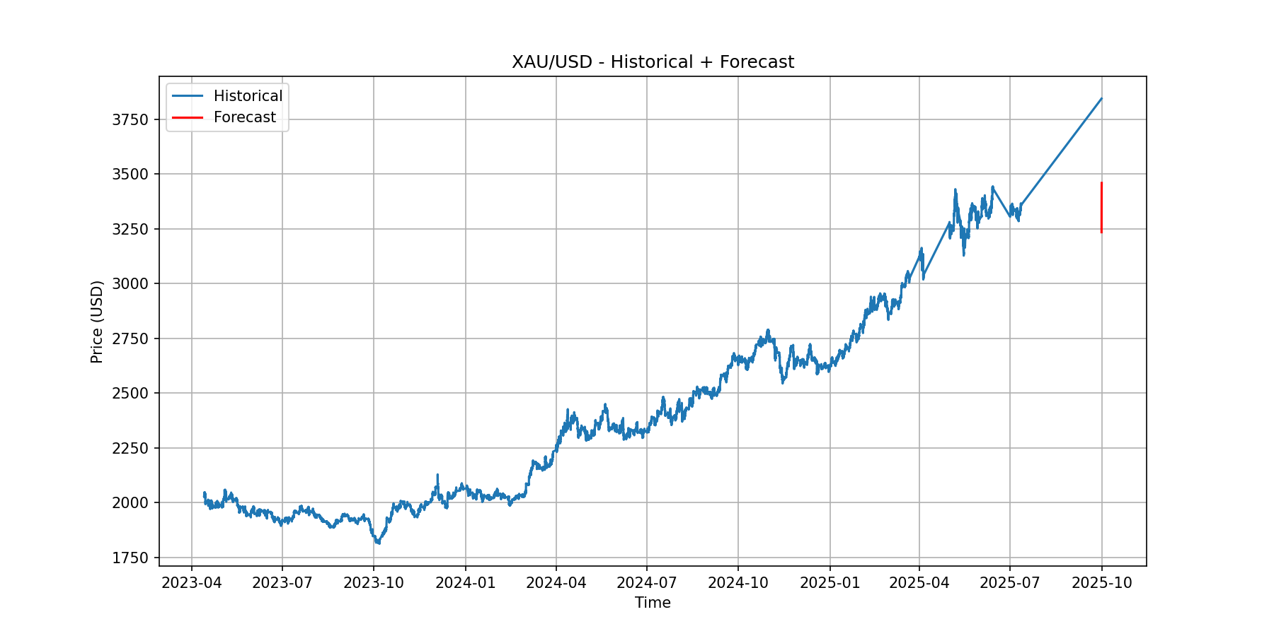
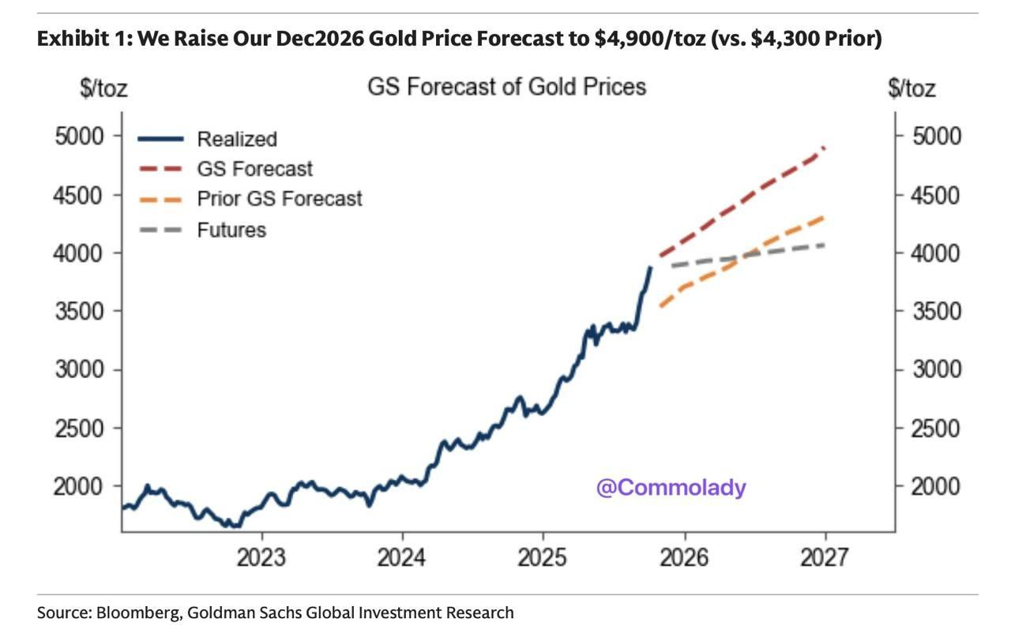
XAU/USD Historical Forecast Plot

Slide 24
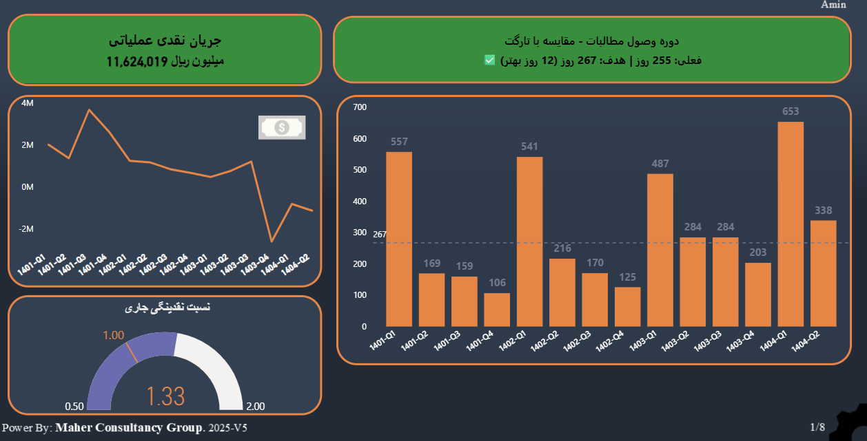
تمرین عملی 2: طراحی داشبورد مدیریتی
ایجاد یک داشبورد در Power BI که داده‌های
زیر را به صورت Real-time نمایش دهد:
قیمت لحظه‌ای محصولات در بورس کالا
نرخ ارز و پیش‌بینی 7 روزه
وضعیت موجودی انبارها
میزان تولید روزانه

Slide 25
تمرین عملی 3: ایجاد سناریوی تهاتر هوشمند
استفاده از Excel با افزونه‌های AI برای مدل‌سازی معامله تهاتری:
صادرات شمش فولادی به عراق
دریافت گندم یا دارو به جای ارز
محاسبه نرخ تبدیل بهینه با لحاظ هزینه‌های لجستیک

Slide 26
معرفی ابزار های زیرساختی - سازمانی

Slide 27
زیرسازی Data Lake برای سازمان
در ادامه به معرفی چند از معروف ترین ابزار های ایجاد زیرساختdata lake‌ میپردازیم.

Slide 28
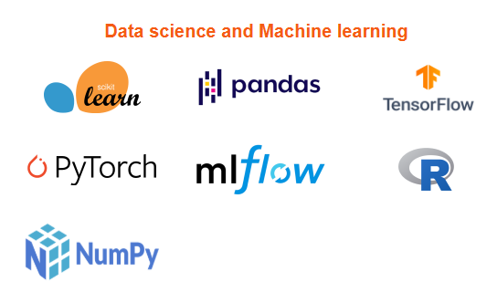
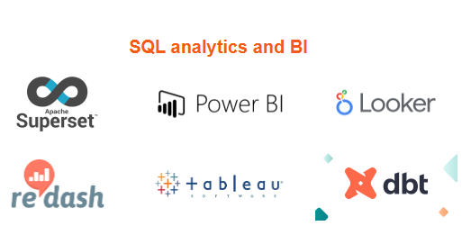

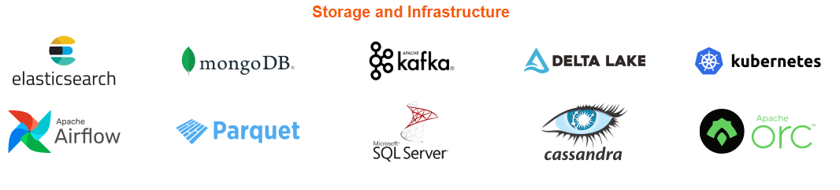

Slide 29
چطور شرکت Tata Steel با مهاجرت از Excel به KNIME صرفه‌جویی بزرگی به‌دست آورد
Tata Steel یه شرکت بین‌المللی خیلی بزرگه با درآمد سالانه حدود ۱۱۳ میلیارد دلار.
در اروپا، یکی از بزرگ‌ترین تولیدکننده‌های فولاد محسوب می‌شه و در بازارهای مختلف مثل ساخت‌وساز، خودرو، بسته‌بندی و مهندسی فعالیت داره.
🔹 هدف پروژه:
توی بخش ممیزی داخلی (Audit) که۲۲تا حسابرس داره، تصمیم گرفتن از تحلیل داده برای بررسی کنترل‌ها، کشف اشتباهات، و پیدا کردن ریسک‌ها استفاده کنن.
می‌خواستن کارهای دستی Excel رو با ابزار قوی‌تر و دقیق‌تر جایگزین کنن تا اشتباه‌ها کمتر بشه.

Slide 30
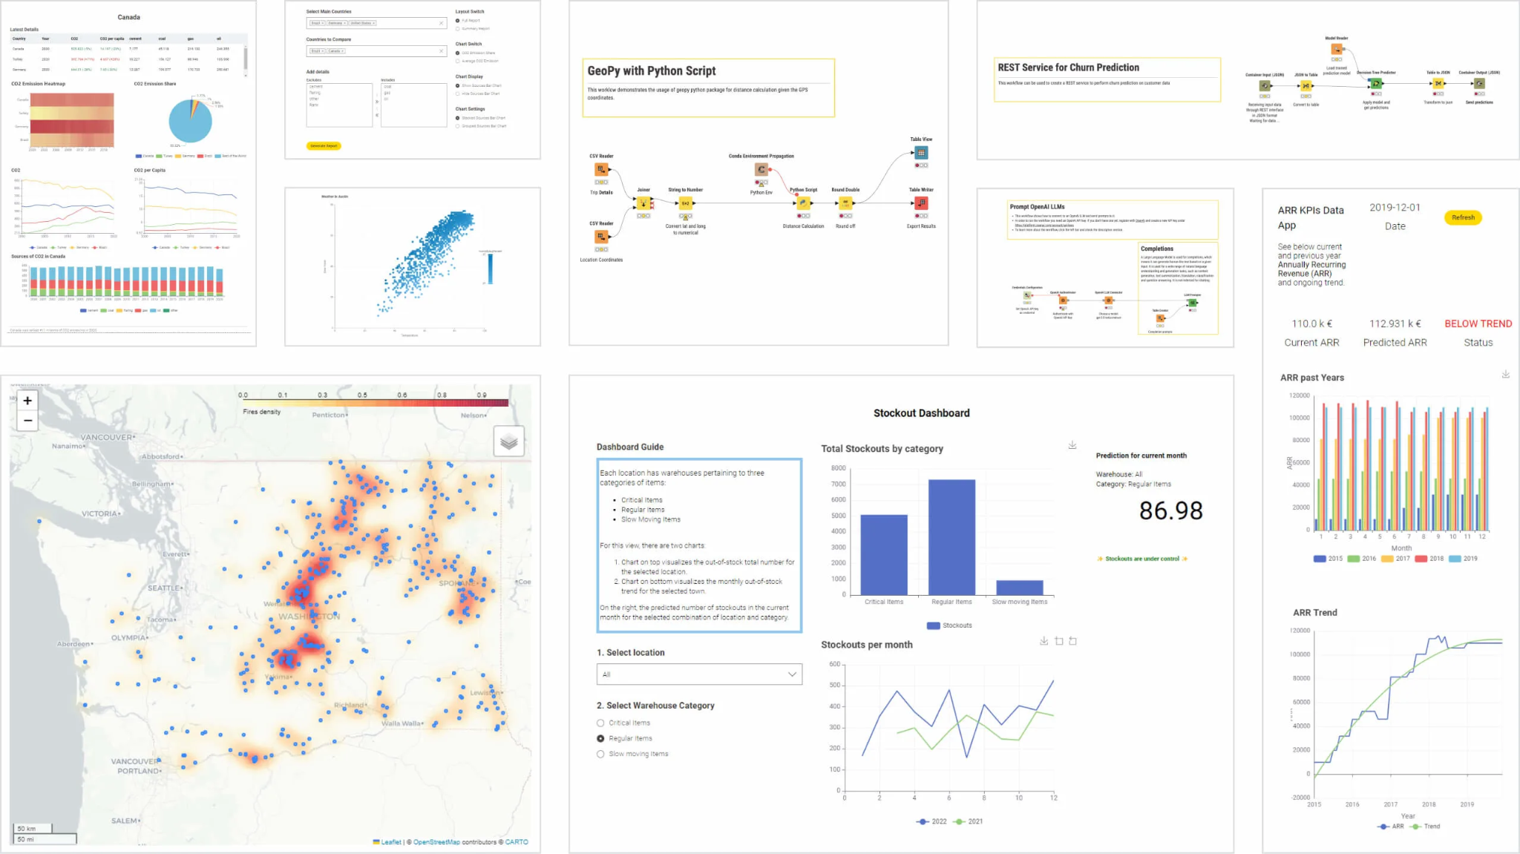
KNIME

Slide 31
مثال‌های واقعی از به‌کارگیری KNIME در Tata Steel Europe
Tata Steel Europe Ltd. was a steelmaking company headquartered in London, England, with its main operations in the United Kingdom and the Netherlands. The company was created in 2007, when Tata Group took over the British-Dutch Corus Group..
🧾 ۱. مدیریت قراردادها – جلوگیری از هزینه‌های اضافی و تعرفه‌های اشتباه
چالش: کارکنان پیمانکارها در روز ممکن بود چندجا کار کنن و سخت بود بفهمن چه ساعتی کار رو شروع یا تموم کردن.
راه‌حل: با تحلیل داده‌های تایم‌شیت، افرادی با ساعت کاری غیرعادی (مثلاً ۲۰ ساعت در روز) شناسایی شدن. حالا حسابرس‌ها می‌تونن اضافه‌کار، شیفت شب یا تعطیل رو دقیق‌تر بررسی کنن.
مزیتKNIME : نمایش خطاها و محاسبه تأثیر مالی اون‌ها خیلی راحت‌تر از Excel انجام شد.

Slide 32
مثال‌های واقعی از به‌کارگیری KNIME در Tata Steel Europe
💰 ۲. تحلیل قیمت فروش – بررسی فاکتورها و سفارش‌ها برای اطمینان از قیمت درست
چالش: قیمت‌ها همیشه درست فاکتور نمی‌شدن، شکایت مشتری زیاد بود، ساختار قیمت‌گذاری پیچیده و سیستم قدیمی باعث خطا می‌شد.
راه‌حل: تمام فاکتورها و سفارش‌ها بررسی شدن، قیمت‌ها با دوره‌های قبل و محصولات مشابه مقایسه شدن، و علت خطاها مشخص شد.
مزیتKNIME: تحلیل‌ها فقط چند دقیقه طول می‌کشه و می‌تونن همون فرآیند رو تو بخش‌های دیگه هم دوباره استفاده کنن.

Slide 33
مثال‌های واقعی از به‌کارگیری KNIME در Tata Steel Europe
🏭 ۳. پاکسازی داده‌های محصول و سفارش مشتری
چالش: داده‌های محصولات خیلی متنوع بودن (ابعاد، مقاومت، خواص شیمیایی و …) و خطاهای زیادی وجود داشت.
راه‌حل: به‌جای بررسی دستی چند سفارش، تمام داده‌ها با KNIME تطبیق داده شدن تا مغایرت‌ها شناسایی بشن.
مزیتKNIME: اتصال راحت به سیستم‌های قدیمی و آموزش ساده برای کارکنان تا خودشون هم بتونن این بررسی‌ها رو انجام بدن.

Slide 34
مثال‌های واقعی از به‌کارگیری KNIME در Tata Steel Europe
⚙️ چرا KNIME؟
محیط گرافیکی و بدون نیاز به کدنویسی
مناسب برای افراد غیر فنی
صرفه‌جویی در زمان
امکان استفاده‌ی مجدد از جریان کار Workflowفرآیندها خودمستندساز هستن نیاز به حفظ اطلاعات در ذهن کارکنان نیست.
⚙️📈 تجربه یادگیری:
کار با محیط KNIME حدود ۱۰ ساعت زمان می‌بره برای آشنایی اولیه.
و ۱۰۰ تا ۲۰۰ ساعت برای تسلط کامل روی ساخت جریان کارها.
اما در عوض، خروجی کار چندین برابر سریع‌تر و دقیق‌تره.
💡 نتایج کلیدی:
صرفه‌جویی زمانی تا ۹۵٪
پیدا شدن خطاهای محاسباتی در Excel
افزایش دقت و کنترل روی داده‌ها

Slide 35
باسپاس از حسن توجه شما
تیم ماهر مشاوران

